Slide 1

INTERFACES WEB I
Introdução à Web e seus Padrões
Profª Juliana de Sá

Slide 2
O Ecossistema Web
Fundamentos, Identidade e Ferramentas

Slide 3






O Trio Fundamental
HTML
CSS
JavaScript
O esqueleto. Define a estrutura semântica e o conteúdo bruto da página.
A vestimenta. Controla o design, layout, cores e a estética visual.
O comportamento. Adiciona interatividade, lógica e dinamismo aos sites.

Slide 4



Protocolos: HTTP vs. HTTPS
HTTP (Hypertext Transfer Protocol) é a base de comunicação da Web. É como as mensagens viajam entre computadores.
HTTPS é a versão segura. Ele usa criptografia (SSL/TLS) para proteger senhas e dados sensíveis de serem interceptados.
Dica: Sempre procure pelo cadeado!

Slide 5




A Conversa: Cliente vs. Servidor
O Cliente
O Servidor
Geralmente o seu Navegador. Ele faz o pedido (Request) de uma página ou imagem ao servidor.
Um computador potente que armazena o site. Ele processa o pedido e envia a resposta (Response).

Slide 6

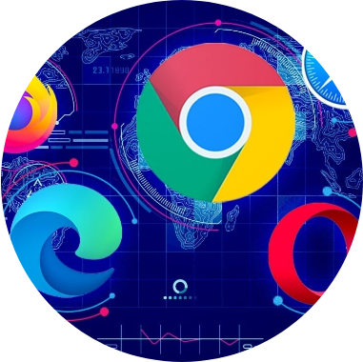
Janelas para a Web
Navegadores Modernos
Google Chrome, Firefox, Safari e Edge são os tradutores da Web. Eles leem o código complexo (HTML/CSS) e desenham a interface amigável que usamos todos os dias.
Para um desenvolvedor, entender as diferenças entre eles é crucial para garantir que o site funcione em qualquer lugar.

Slide 7

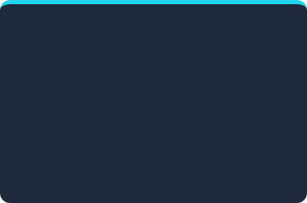
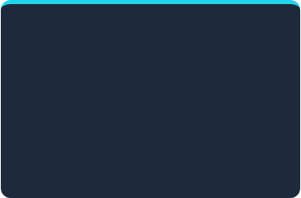
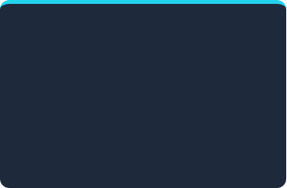
Anatomia de uma URL
Protocolo
Domínio
Caminho
https:// Define como os dados serão transferidos.
exemplo.com O nome amigável do site na rede.
/curso/web O local exato do arquivo no servidor.

Slide 8
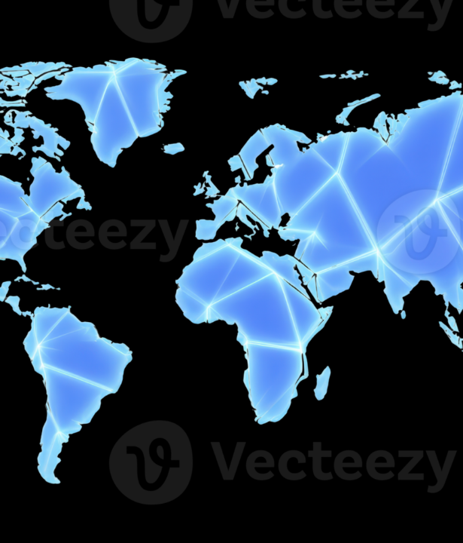
DNS: O GPS da Web
Os computadores se comunicam através de números chamados Endereços IP (ex: 142.250.191.46).
O DNS (Domain Name System) funciona como uma lista telefônica global: você digita "google.com" e ele traduz para o IP correto.
Sem o DNS, teríamos que decorar sequências numéricas para cada site que visitamos!

Slide 9




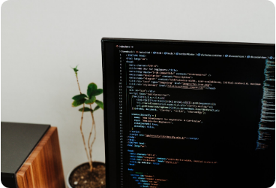
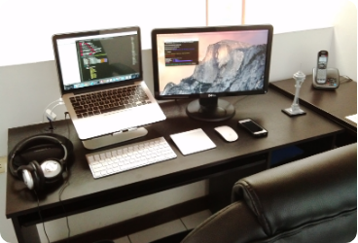
IDEs: Onde o Código Ganha Vida
VS Code: Atualmente a ferramenta favorita da indústria pela sua leveza e extensões.
Ambiente: Uma boa IDE oferece realce de sintaxe e autocompletar para evitar erros.
Foco: Organizar seu espaço de trabalho digital é o primeiro passo para o sucesso.

Slide 10
Ferramentas do Desenvolvedor
O Inspecionar (F12)
100%
As DevTools integradas nos navegadores permitem que você visualize o código de qualquer site, teste mudanças de CSS instantaneamente e depure erros de lógica no console.
Controle em Tempo Real
É a sua principal "lupa" para entender como o mundo digital foi construído.

Slide 11
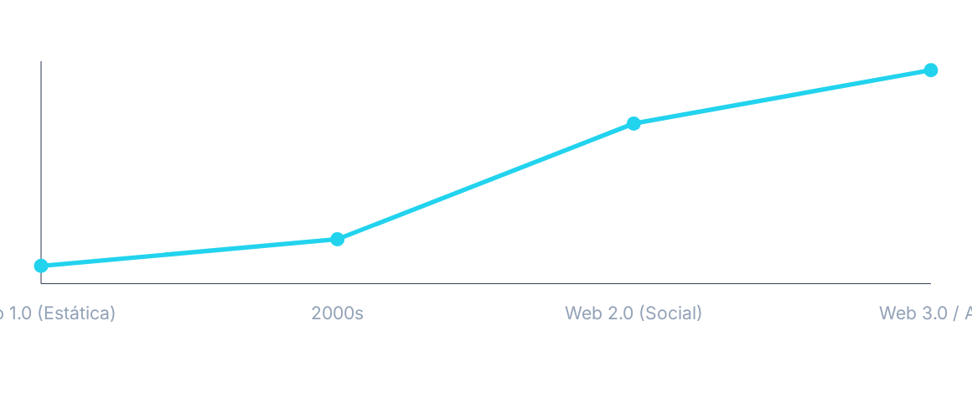
A Evolução da Web
Acompanhar os padrões da W3C é vital para manter a Web aberta e universal.

Slide 12
Dúvidas?
Obrigado pela atenção!
Próxima Aula: Iniciando com HTML e Estrutura Semântica
Interfaces Web I | Professora Juliana de Sá

